Slide 1


Mobile Health

Slide 2
Structuur van de uiteenzetting
Inleiding
mHealth: voorbeelden en maatschappelijk belang
Roadmap 2.0
mHealth & eHealth-platform
Rol van het eHealth-platform
Digital Health Valley

Slide 3
Inleiding: Mobile Health (mHealth)
Mobile Health (mHealth): medische praktijk die mobiele toepassingen (smartphones, tablets, laptops, ...) als ondersteuning heeft
In deze presentatie ligt de focus op gezondheids-apps: computerprogramma’s die functioneren op een mobiel apparaat
Meer dan 120.000 gezondheids-apps zijn beschikbaar in de verschillende appstores en op platformen
Een groot deel daarvan zijn fitness/wellness-apps (stappentellers, apps die gewicht en BMI opvolgen, apps die geluiden maken om makkelijker in slaap te vallen, …)

Slide 4
Inleiding: soorten apps
Apps gericht op communicatie, bv.
  apps waarmee patiënten rechtstreeks online vragen kunnen stellen aan hun zorgverlener (telecoaching)
  apps waarmee patiënten vragen beantwoorden van onderzoekers
  apps die patiënt toegang verlenen tot haar/zijn elektronisch patiëntendossier
Apps die als naslagwerk fungeren voor gezondheidsinformatie (voor zorgverleners en/of patiënten)
Trainingapps: apps die worden gebruikt voor (na)vorming van zorgverleners of patiënten

Slide 5
Inleiding: soorten apps
Monitoringapps: apps die gezondheidsparameters meten, opslaan en/of doorsturen, verwerken
Selfmanagement apps
Medische hulpmiddelen: apps bestemd voor diagnostische en therapeutische doeleinden

Slide 6
Inleiding: medisch hulpmiddel
Elk instrument, toestel of apparaat, elke software of stof of elk ander artikel
Dat of die alleen of in combinatie wordt gebruikt, met inbegrip van elk hulpstuk en de software die voor de goede werking ervan benodigd is
Dat of die door de fabrikant speciaal is bestemd om te worden gebruikt voor diagnostische of therapeutische doeleinden
  informeren
  diagnosticeren
  een diagnose of klinische beslissing ondersteunen
  berekeningen maken om een diagnose of behandeling te bepalen

Slide 7
Source:
https://www.nictiz.nl
Whitepaper medische apps

Slide 8
Gezondheids-apps - Voorbeelden
iHealth – MyVitals
  meet en bewaart een aantal basisgezondheidswaarden; de gemeten waarden worden opgeslagen in de app die directe toegang biedt tot de metingen en de patiënt in staat stelt om te zien hoe hij het doet in verband met zijn doelen

Slide 9
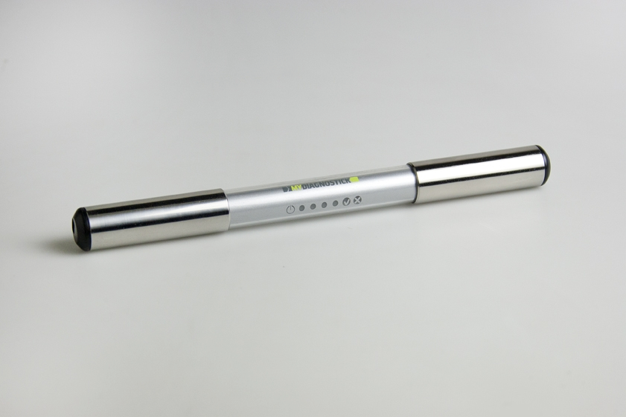
Gezondheids-apps - Voorbeelden
MyDiagnostick
  apparaat dat ingezet kan worden om boezemfibrilleren of atrium fibrilleren (AF) op te sporen, een veel voorkomende ritmestoornis van het hart
MYDIAGNOSTICK

Slide 10
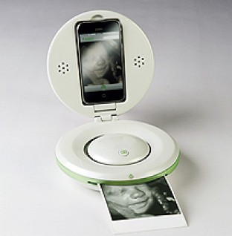
Gezondheids-apps - Voorbeelden
iBaby: iBaby: ‘do it yourself’-echografie

Slide 11
mHealth - Maatschappelijk belang
De kwaliteit van de zorg verbeteren met een grotere nadruk op preventie
De zorg op elk moment en vanop elke plaats ondersteunen, zowel voor de patiënt als voor de zorgverstrekker
De patiënt empoweren
Technologische innovatie en ondernemerschap bevorderen

Slide 12
Apps versus gegevens
De gegevens worden
  ofwel lokaal geregistreerd en verwerkt in het mobiel apparaat
  ofwel door het mobiel apparaat overgemaakt aan een centraal platform dat wordt beheerd door een partner die gespecialiseerd is in de verwerking, samenvoeging en overmaking van deze gegevens
Behoefte aan duidelijkheid over de doeleinden van deze gegevensverwerking: de apps en platformen worden vaak aangemaakt door de farmaceutische industrie zelf of door firma's die gegevens afkomstig van telemonitoring verkopen aan derden

Slide 13
Roadmap 2.0 – Doelstellingen mHealth
Betere gezondheid en comfort van burgers (patiënten en gebruikers) realiseren in de Belgische gezondheidszorg door het faciliteren van effectieve en efficiënte zorgondersteuning die gebruik maakt van mHealth-toepassingen
Kader creëren in de zorgsector om mHealth-toepassingen juridisch, financieel en organisatorisch te integreren in de bestaande en nieuwe zorgafspraken
Diensten van het eHealth-platform mobiel beschikbaar maken
Kwaliteit en toegankelijkheid van mHealth ondersteunen
De gebruiker zelf aan het stuur plaatsen van de zorg via mHealth-toepassingen
Een gecoördineerd mHealth-beleid in België realiseren met een flexibele en administratief eenvoudige toepassing van in alle regio’s

Slide 14
Roadmap 2.0 – mHealth
Klemtoon op mHealth-toepassingen die in het gezondheidszorgsysteem kunnen worden geïntegreerd
Verantwoordelijke overheidsinstellingen
  FAGG (certificatie medische hulpmiddelen)
  RIZIV (terugbetaling)
  eHealth-platform (technische aspecten)

Slide 15
Roadmap 2.0 – Taakverdeling mHealth
Het sociaal zorg-ondernemerschap en de industrie onderzoeken de meerwaarde van mHealth-toepassingen
De overheid, in synergie met het overkoepelende governance-model, en zoveel mogelijk gebruik makend van internationale voorbeelden en best practices, staat in voor
  het vastleggen van algemene principes waaraan mHealth-toepassingen moeten voldoen in een context van geïntegreerde zorg en van terugbetaalde zorg op afstand
  het organiseren van mobiele toegang voor alle zorgverleners en patiënten tot relevante informatie in het kader van de continuïteit van de zorg
  het ondersteunen van kwaliteit, deontologisch gebruik, veiligheid en toegankelijkheid van mHealth-toepassingen
  het toetsen van het respect voor de privacy bij het gebruik van mHelath-toepassingen
  het uitklaren van de aansprakelijkheid van gebruikers en industrie bij het gebruik van mHealth-toepassingen

Slide 16
Roadmap 2.0 – Actiepunten mHealth
Overheid doet dit door middel van
  vastleggen van standaarden of specificaties op het vlak van
    interoperabiliteit
    informatieveiligheid en bescherming van de privacy (oa gebruikers- en toegangsbeheer, vercijfering, …)
    gebruiksvriendelijkheid
    betrouwbaarheid
  verificatie van naleving van standaarden
  onafhankelijke review en gebruikersreview
  organisatie van vorming
  richtlijnen ivm gebruik van mHealth-toepassingen
  stimuleren van nuttige doelgroep-specifieke aanpassingen

Slide 17
Roadmap 2.0 – Actiepunten mHealth
5 prioritaire use cases
Gekozen op basis van hun impact (aantal patiënten x ernst) en de beschikbare technische tools van mHealth
De werking en de resultaten van deze cases worden publiek gedeeld en meteen in een concrete marktsituatie toegepast > zij krijgen de beleidsgarantie van inbedding in het Belgische zorgsysteem

Slide 18
Roadmap 2.0 – Prioritaire use cases
Beroerte (stroke): mHealth apps voor acute beroertezorg met ultrasnelle en gespecialiseerde behandeling, thuisrevalidatie, herintegratie - mobiele toegang, selfmanagement en empowerment van de patiënt en omgeving
Cardiovasculaire aandoeningen: risicobeheer en zorg (lipiden, gewicht, bloeddruk, …)
Diabetes : telemonitoring, point-of-care testen en digitale ondersteuning van geïntegreerde zorg
Geestelijke gezondheidszorg : telezorg en tele-psychotherapie, therapietrouw, combinatie met mobiele teams, …
Chronische pijn : multidisciplinaire aanpak van chronische pijn in gespecialiseerd pijncentrum met monitoring van patiënt : inspanning, slaapkwaliteit, pijnintensiteit en therapietrouw

Slide 19
Roadmap 2.0 – Streefdata actiepunten
Medio 2016
  afgesproken kader voor mHealth-acties tussen alle beleidsniveaus, met de bedoeling om dit zo efficiënt, ruim en administratief eenvoudig mogelijk toe te kunnen passen
  geleidelijke valorisatie van aantal toepassingen binnen bestaande context (zie lager) en start van de prioritaire use cases (zie hoger)
Einde 2016
  mogelijkheid voor zorgverleners om mobiel (via smartphones, tablets,…) toegang te hebben tot bestaande gegevens in het kader van de continuïteit van de zorg > oproep tot softwareleveranciers
  voorstel van juridisch kader, inclusief terugbetalingsvoorwaarden
Einde 2017: evaluatie van 5 prioritaire use cases
Einde 2018: mogelijkheid voor patiënten om mobiel toegang te hebben tot hun Personal Health record

Slide 20
Toepassingen binnen bestaande context
BelRAI* screener
  vereenvoudigde versie van de volledige BelRAI (zie verder)
  screening wordt oa uitgevoerd ter plaatste bij een burger
  ontwikkeling door het RIZIV van een mobiele toepassing ‘BelRAI-screener’ nog dit jaar > een lastenboek zou hiervoor gepubliceerd worden
  in Vlaanderen wordt de komende maanden een pilootproject opgestart met een commerciële mobiele screener van de organisatie Pyxima
* Belgian Resident Assessment Instrument

Slide 21
Toepassingen binnen bestaande context
BelRAI screener
  kort screeningsinstrument om te bepalen welke cliënten in de thuiszorg en residentiële zorg een volledige BelRAI-beoordeling nodig hebben
  uitgangspunt is dat niet alle cliënten die professionele zorg ontvangen een comprehensief geriatrisch assessment (CGA) nodig hebben
  balans tussen de meerwaarde van een CGA en de benodigde tijdsinvestering is niet bij alle cliënten in evenwicht, in het bijzonder in de thuiszorg > dit is een probleem van efficiëntie
  BelRAI Screener is een oplossing voor de behoefte aan een getrapt systeem zodat voor minder zwaar zorgbehoevenden niet de volledige BelRAI ingevuld moet worden

Slide 22
Toepassingen binnen bestaande context
Vitalink & mobiele toepassingen
  op basis van de gegevenssets die nu al in Vitalink beschikbaar zijn of die er in toekomst zullen worden toegevoegd, wordt onderzocht of mobiele toepassingen voor invoer en ontsluiting van gegevens nuttig kunnen zijn
  momenteel bevat Vitalink oa vaccinatiegegevens en het medicatieschema > deze gegevens zouden aan de zorgverleners en/of aan de burger ter beschikking gesteld kunnen worden via een mobiele toepassing
  in de toekomst zal Vitalink worden uitgebreid met een journaal > mogelijke mobiele toepassing voor raadpleging een aanpassing journaal

Slide 23
Toepassingen binnen bestaande context
CoZo
  mobiele app wordt ontwikkeld voor mobiele toegang tot CoZo (collaboratief zorgplatform – ziekenhuishub van Gent)
  doelpubliek > in eerste instantie artsen, later zouden ook patiënten toegang moeten krijgen
EMD-leveranciers
  veilige toegang tot EMD vanop mobiele toestellen
  transparante toegang vanuit het EMD naar externe bronnen (Vitalink, CoZo, eHealthBox, Recip-e, enz.)
Wit-Gele Kruis
  momenteel is er een webportaal (extranet) in ontwikkeling voor artsen en patiënten > ook mobiel in de toekomst
  een thuisverpleegkundige is, in de context van facturatie derde betaler, verplicht om de eID in te lezen bij elk bezoek > vraag of dat niet handiger kan

Slide 24

Rol en verantwoordelijkheden van het eHealth-platform

Slide 25
Doelstellingen eHealth-platform
Hoe?
  door een goed georganiseerde, onderlinge elektronische dienstverlening en informatie-uitwisseling tussen alle actoren in de gezondheidszorg
  met de nodige waarborgen op het vlak van de informatieveiligheid, de bescherming van de persoonlijke levenssfeer en het beroepsgeheim
Wat?
  optimaliseren van de kwaliteit en de continuïteit van de gezondheidszorgverstrekking
  optimaliseren van de veiligheid van de patiënt
  vereenvoudigen van de administratieve formaliteiten voor alle actoren in de gezondheidszorg
  degelijk ondersteunen van het gezondheidszorgbeleid

Slide 26
10 opdrachten
Ontwikkeling van een visie en van een strategie inzake eHealth
Organiseren van de samenwerking met andere overheidsinstanties die belast zijn met de coördinatie van de elektronische dienstverlening
De motor van de noodzakelijke veranderingen zijn voor de uitvoering van de visie en de strategie inzake eHealth
Vastleggen van functionele en techische normen, standaarden, specificaties en basisarchitectuur inzake ICT

Slide 27
10 opdrachten
Registreren van software voor het beheer van elektronische patiëntendossiers
Concipiëren, uitwerken en beheren van een samenwerkingsplatform voor de veilige elektronische gegevensuitwisseling met de bijhorende basisdiensten
Een akkoord bereiken over een taakverdeling en over de kwaliteitsnormen en nagaan of de kwaliteitsnormen worden nageleefd

Slide 28
10 opdrachten
Als onafhankelijke trusted third party (TTP) optreden voor het coderen en anonimiseren van persoonsgegevens m.b.t. de gezondheid voor rekening van bepaalde, in de wet opgesomde instanties ter ondersteuning van het wetenschappelijk onderzoek en het beleid
De totstandkoming van programma's en projecten promoten en coördineren
De ICT-aspecten van de gegevensuitwisseling beheren en coördineren in het kader van de elektronische patiëntendossiers en van de elektronische medische voorschriften

Slide 29
Mobile Health & eHealth-platform
Bestuursovereenkomst tussen de federale Staat en het eHealth-platform voor de periode 2016 tot 2018
  Art. 8 - Concipiëren, beheren, ontwikkelen, onderhouden en waken over de continuïteit van de basisdiensten
    in het kader van initiatieven inzake mHealth (telegeneeskunde, telemonitoring en mobile devices zoals apps) zorgt het eHealth-platform ervoor
      om best practices over dit thema in verband met de bescherming van de privacy en de veiligheid van de gegevens uit te werken en te publiceren
      om een architectuur vast te leggen die een maximale interoperabiliteit garandeert met als doel een automatische opname van gegevens afkomstig van mobiele toepassingen in het EMD van de arts en in het EPD van het ziekenhuis
      dat de basisdiensten die ter beschikking worden gesteld van de actoren in de gezondheidszorg (oa gebruikers- en toegangsbeheer) in deze nieuwe mobiele omgevingen kunnen worden gebruikt

Slide 30








Basisarchitectuur
Patiënten, zorgverleners
en zorginstellingen
Health portal
Software zorgverlener
Software zorginstelling
DTW
Site RIZIV
DTW
portaal eHealth-platform
MyCareNet
DTW
DTW
DTW
Gebruikers
Basisdiensten
eHealth-platform
Netwerk
GAB
GAB
GAB
GAB
GAB
GAB
Leveranciers
Notes:
30
30

Slide 31
10 basisdiensten
Coördinatie van elektronische deelprocessen
Portaal
Geïntegreerd gebruikers- en toegangsbeheer
Beheer van loggings
Systeem voor end-to-end vercijfering
eHealthBox
Timestamping
Codering en anonimisering
Raadpleging van het Rijksregister en van de KSZ-registers
Verwijzingsrepertorium (metahub)

Slide 32

10 basisdiensten
  Venster op het web dat verschillende online diensten aanbiedt aan de actoren in de gezondheidszorg ter ondersteuning van hun gezondheidszorgpraktijk
  Biedt alle nuttige informatie met betrekking tot de diensten die door het eHealth-platform worden aangeboden, zijn opdrachten, de standaarden, enz.
  De portaalomgeving bevat onder meer alle documenten die de gebruikers nodig hebben om de juiste configuraties te realiseren en aldus toegang te krijgen tot de beschikbare online diensten
  www.ehealth.fgov.be
Portaal

Slide 33

www.ehealth.fgov.be

Slide 34

10 basisdiensten
Garandeert dat enkel de gemachtigde zorgverleners/instellingen toegang krijgen tot de persoonsgegevens waartoe ze toegang mogen hebben
  de toegangsregels worden onder meer opgelegd door de wet of door de machtigingen van de afdeling Gezondheid van het Sectoraal Comité (opgericht binnen de Commissie voor de Bescherming van de Persoonlijke Levenssfeer)
  voor elke toepassing gelden specifieke toegangsregels
  wanneer de gebruiker zich authentiseert (aan de hand van de elektronische identiteitskaart of het token), dan wordt het generiek verificatiemodel van de tool opgestart: het model raadpleegt de regels die voor de toepassing werden vastgelegd, gaat na of de gebruiker wel degelijk voldoet aan deze regels en verleent al dan niet de toegang tot de toepassing
Geïntegreerd gebruikers- en toegangsbeheer

Slide 35
Geïntegreerd gebruikers- en toegangsbeheer - Hoe werkt dat ?

Slide 36

10 basisdiensten
Vercijfering van overgemaakte gegevens tussen de verzender en de bestemmeling, zodat deze gegevens onleesbaar zijn voor en onwijzigbaar zijn door derden
2 methodes:
  wanneer de bestemmeling gekend is bij de verzending: gebruik van asymmetrische vercijfering (2 sleutels)
  wanneer de bestemmeling niet gekend is bij de verzending: gebruik van symmetrische vercijfering (de informatie wordt vercijferd en buiten het eHealth-platform bewaard; de ontcijferingssleutel kan enkel bij het eHealth-platform verkregen worden)
Systeem voor end-to-end vercijfering

Slide 37
Vercijfering gekende bestemmeling
Healthcare actor
Person or entity
eHealth platform
Internet
1
3
Connector or
other software to
generate key pair
Authenticates sender
2
4
Sends
public key
Identification
certificate
Identificatieoncertificate
Stores
public key
Web service
Register key
2
Public keys
repository
Stores private key
in a secure way

Slide 38
Vercijfering gekende bestemmeling
Message originator
eHealth platform
Internet
Identification certificate
Web service
Ask public key
1
Identification
certificate
2
Asks for public key
Authenticates sender
Send message
Any protocol
3
4
Sends
public key
Encrypts
message
Identification
certificate
Message recipient
Public keys
repository
5
Stored
private
key
Decrypts message

Slide 39
Vercijfering niet-gekende bestemmeling
Key
Management
/ Depot
Encrypted with public key of user 1
Encrypted with public key of user 2
Symmetric key
Symmetric key
2 sends key
5 receives key
User 1
Originator
1 asks for key
User 2
Recipient
4 justifies right to
obtain key
4 justifies right to
obtain message
3 sends encrypted message
Encrypted with public key of Message depot
5 receives message
Encrypted with public key of User 2
Message encrypted with
symmetric key
Messages
Depot
Message encrypted with
symmetric key
Message encrypted with
symmetric key

Slide 40

10 basisdiensten
Mogelijkheid om op de seconde na elk document dat in de gezondheidszorg werd opgemaakt, te dateren en de geldigheid van de inhoud ervan in de tijd te waarborgen door een eHealth-handtekening te plaatsen
Timestamping

Slide 41


Elektronisch voorschrift in de ziekenhuizen - Timestamping
1
prescription A
prescription B
Electronic
signature
5
2
Hashcode A
Hashcode B
3
6
Timestamp bag
4
Archive
Electronic
timestamping
6
Archive

Slide 42
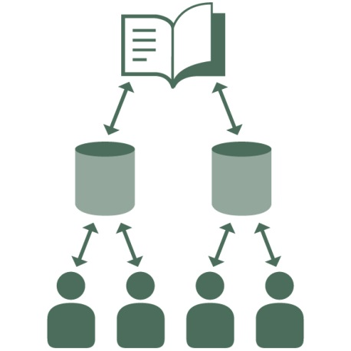
10 basisdiensten
Geeft, met de toestemming van de betrokken patiënten, aan bij welke actoren in de gezondheidszorg welke elektronische documenten bewaard worden voor welke patiënten
Verwijzings-repertorium
(hubs- metahub)

Slide 43
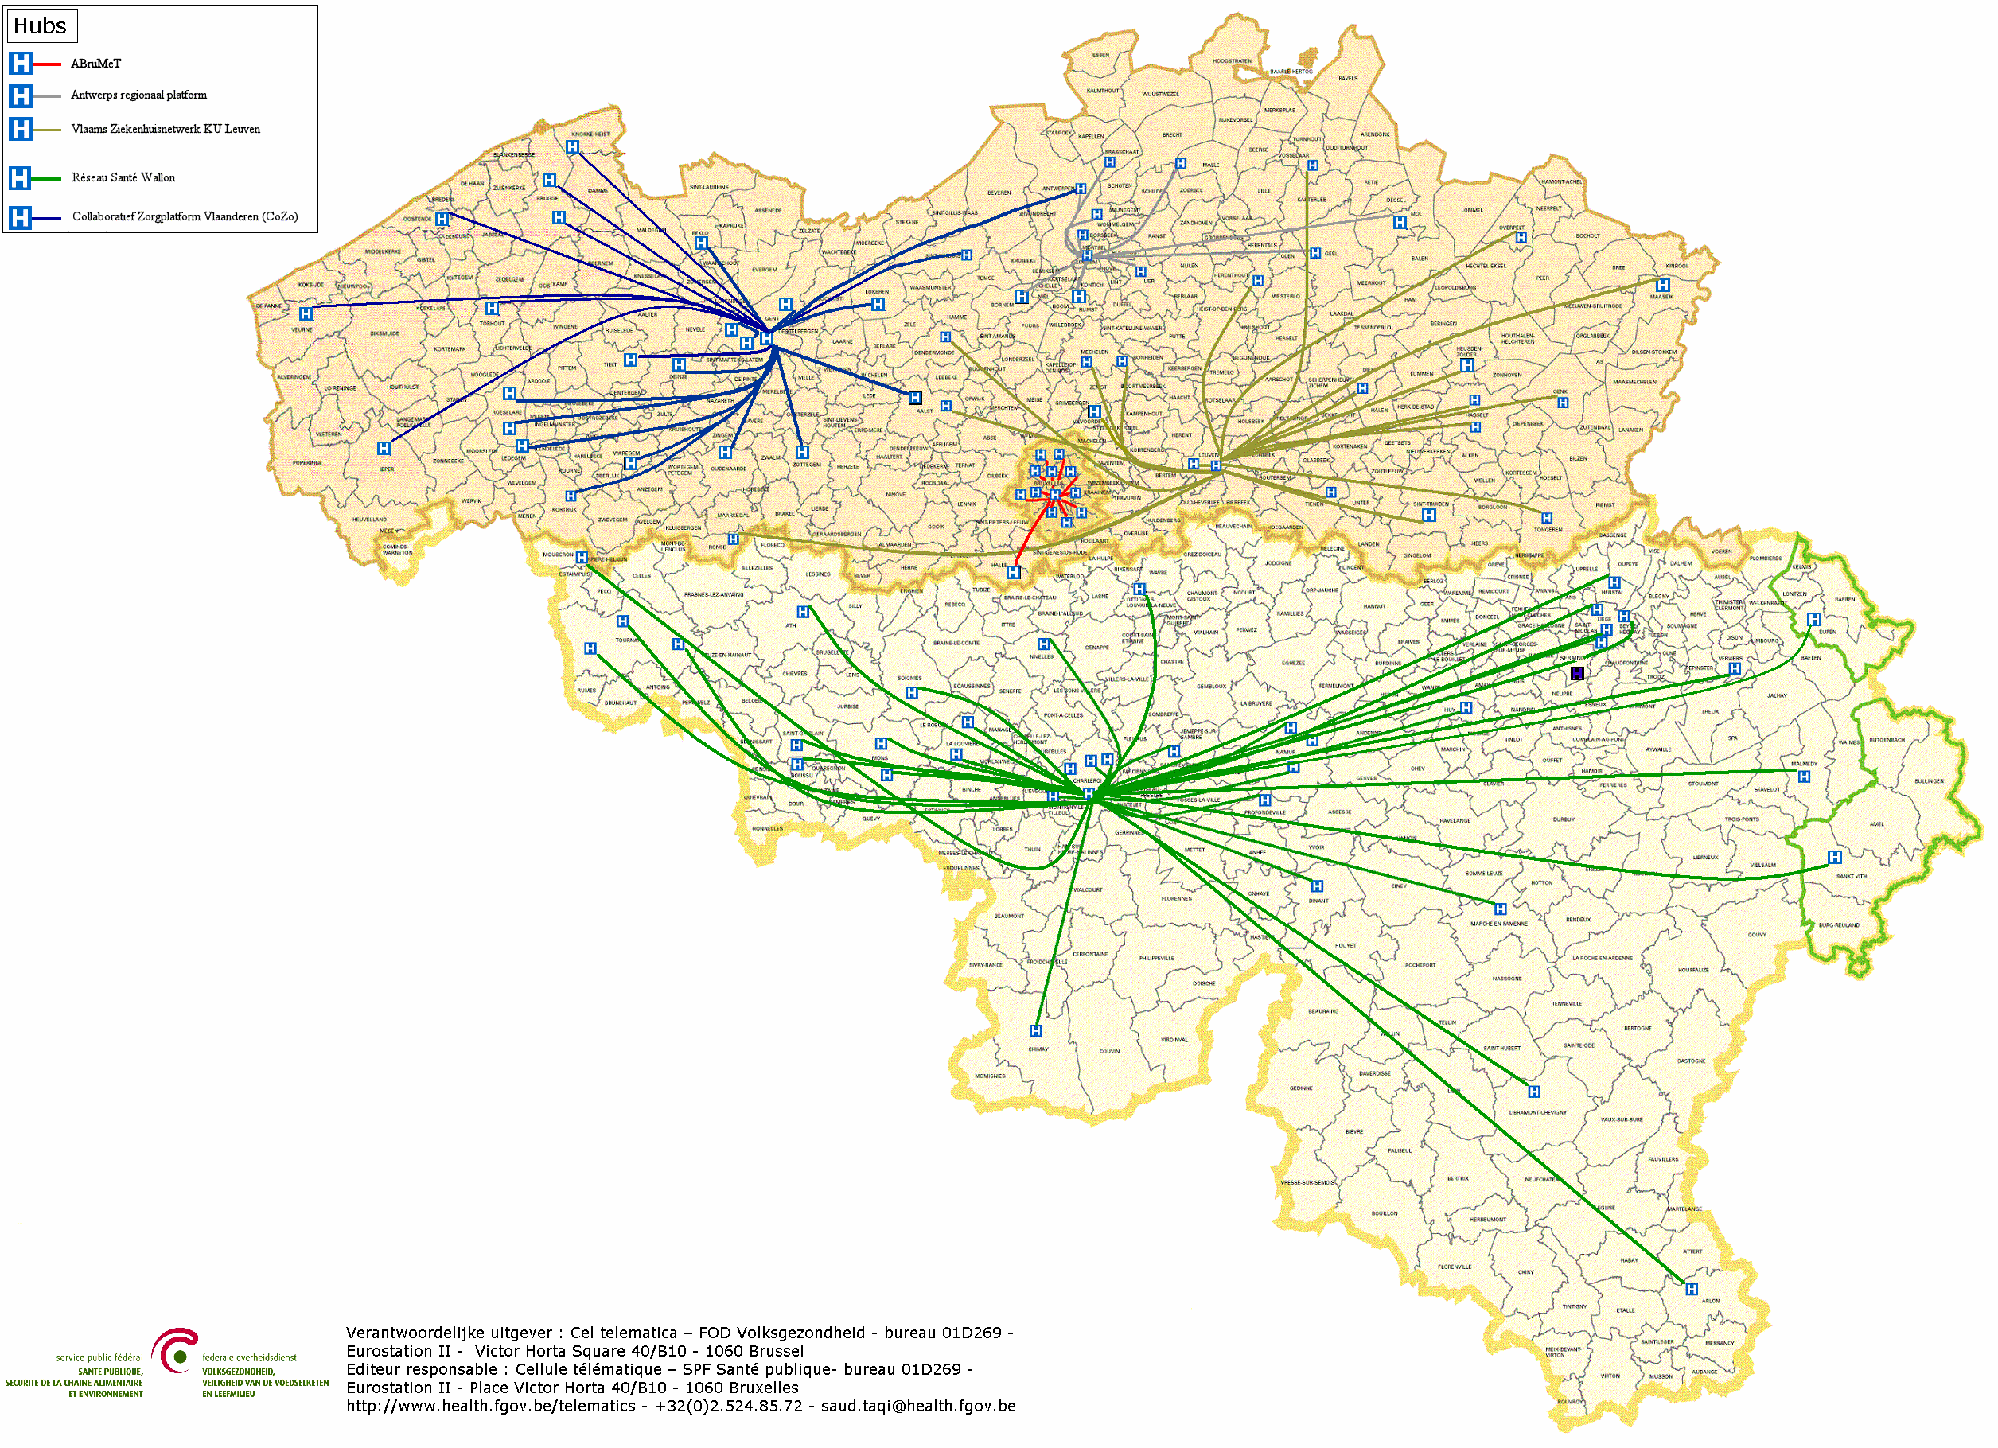
Hubs & Metahub - Schema
        5 hubs
        Collaboratief Zorgplatform (Cozo)
        Antwerpse Regionale Hub (ARH)
        Vlaams Ziekenhuisnetwerk KU Leuven (VZN)
        Réseau Santé Wallon (RSW)
        Réseau Santé Bruxellois (RSB)

Slide 44




Hubs & Metahub - Vroeger

Slide 45



Hubs & Metahub - Vandaag
3. Retrieve data from hub A
A
1: Where can we find data?
2: In hub A and C
4:
All data available
3: Retrieve data from hub C
C
B

Slide 46



Extramurale gegevens: kluizen
A
InterMed
BruSafe
C
B

Slide 47
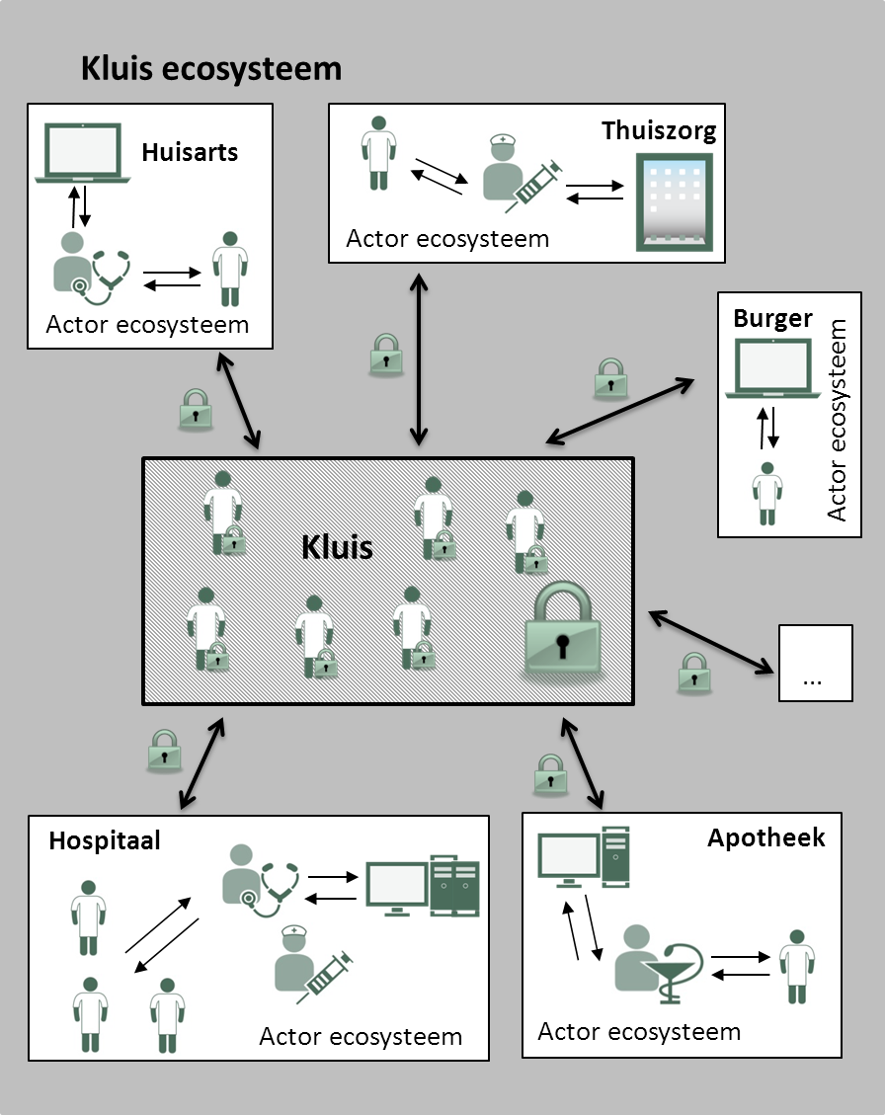

Delen van gegevens
elke actor houdt zijn eigen dossier bij
maar kan bepaalde onderdelen ervan delen met andere actoren
Voorbeelden
  medicatieschema
  SumEHR
  parameters
  journaal
  …

Slide 48
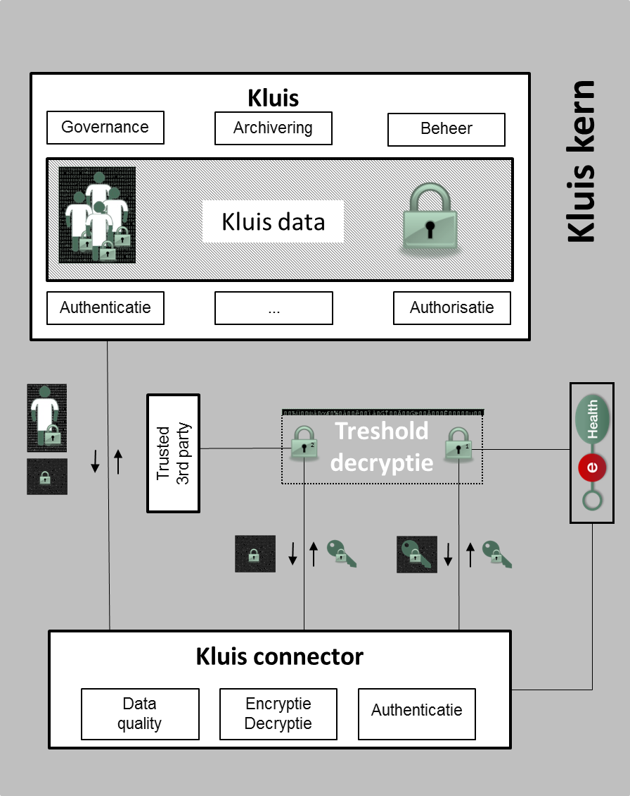

Toegang voor
zorgverstrekkers
met een “zorgrelatie”
afhankelijk van hun rol
Geen toegang voor
IT-administrators, hoster,..
eHealth-platform
overheid
zonder de actieve medewerking van de
houder van de 2e sleutel

Slide 49
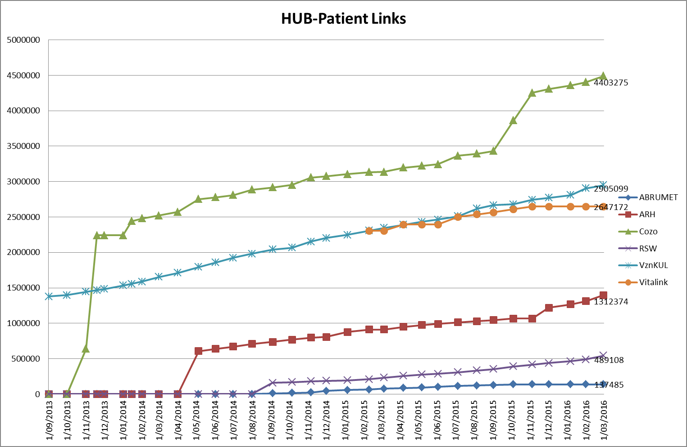
Notes:
Dit zijn niet het aantal documenten, wel het aantal verschillende therapeutische relaties die een patiënt heeft.

Slide 50
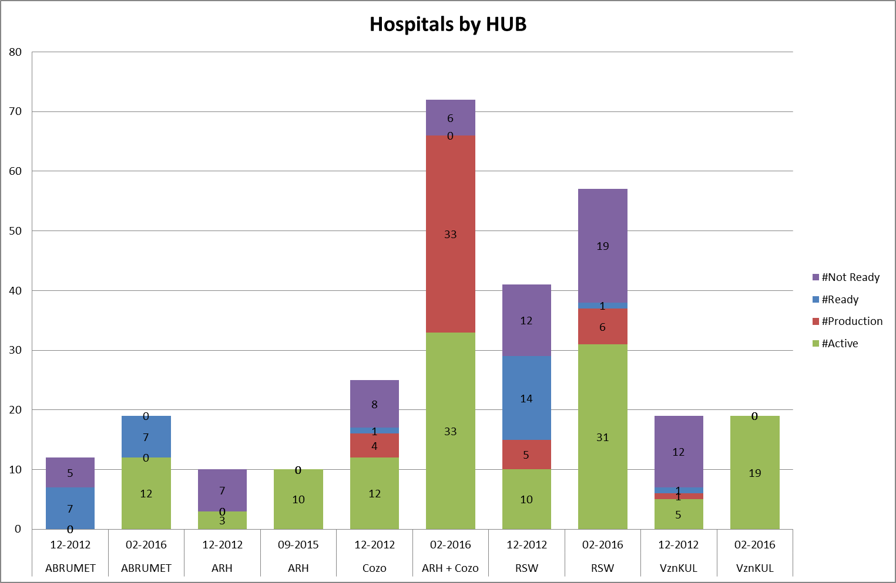

Slide 51
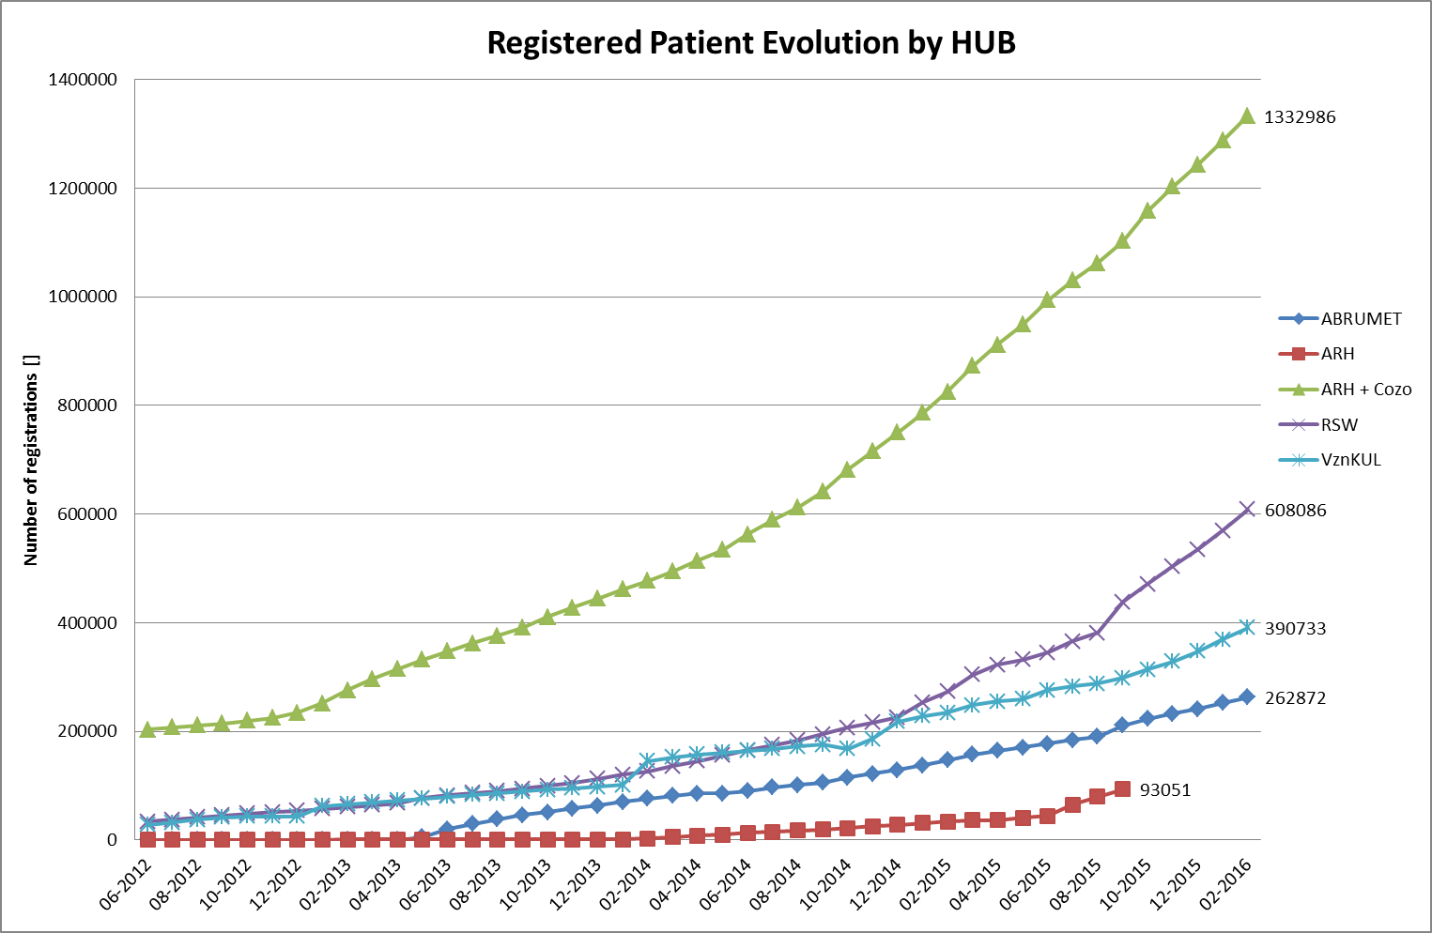

Slide 52
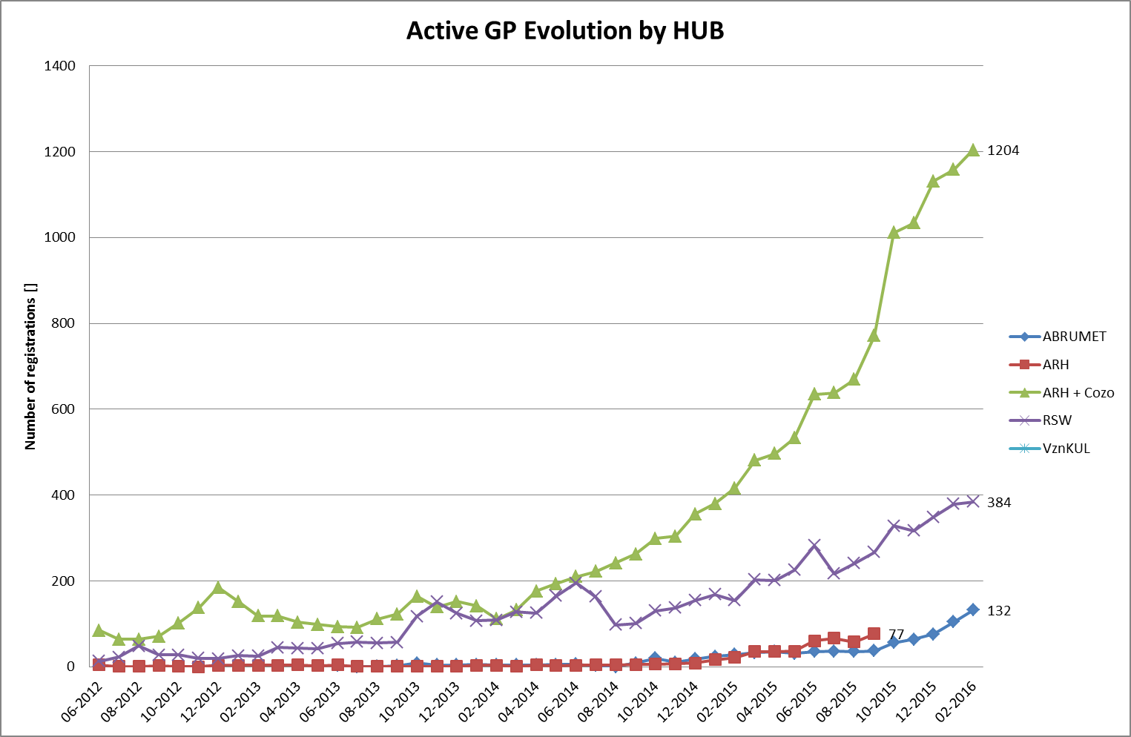

Slide 53
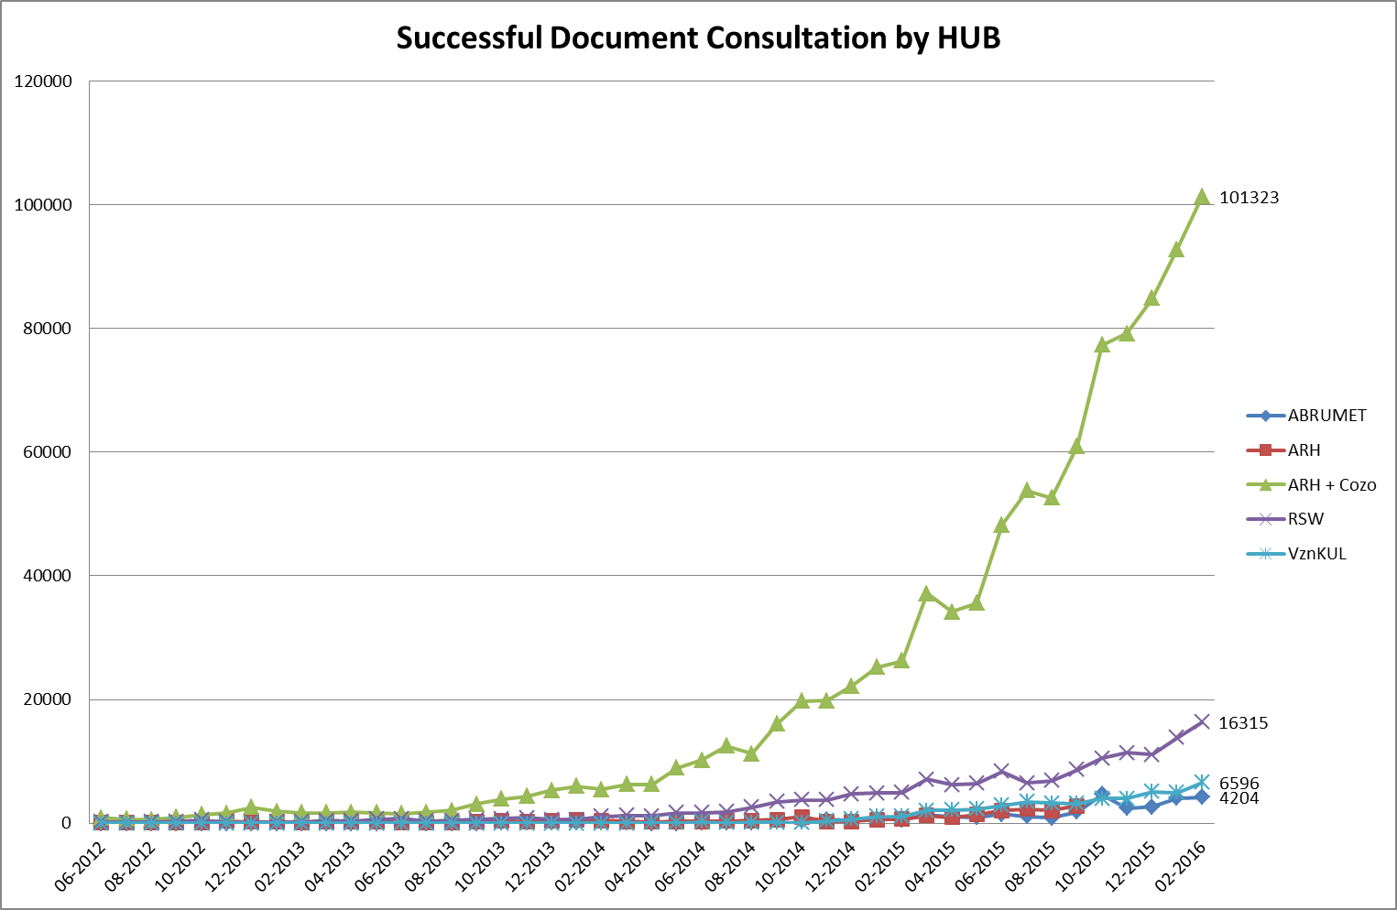

Slide 54
Geïnformeerde toestemming
Noodzakelijke voorwaarde voor de uitwisseling van gezondheidsgegevens: toestemming van de patiënt tot de elektronische delen van zijn gezondheidsgegevens
  reglement goedgekeurd door de verschillende beheer- en adviesorganen van het eHealth-platform (Overlegcomité met de gebruikers, Beheerscomité en Sectoraal Comité Gezondheid)
  enkel tussen zorgverleners/instellingen die een therapeutische relatie/zorgrelatie hebben met de patiënt (bvb. geen toegang voor arbeidsgeneesheer)
  registratie van de toestemming door de patiënt zelf of via zijn arts, apotheker, ziekenfonds of ziekenhuis

Slide 55
Geïnformeerde toestemming
Mogelijkheid tot uitsluiting van een zorgverlener
Mogelijkheid om zijn toestemming in te trekken
Mogelijkheid om op elk moment zijn toestemmingsprofiel te wijzigen, zonder restrictie inzake wijzigingen
Mogelijkheid om te zien wie de geïnformeerde toestemming heeft ingebracht/gewijzigd

Slide 56
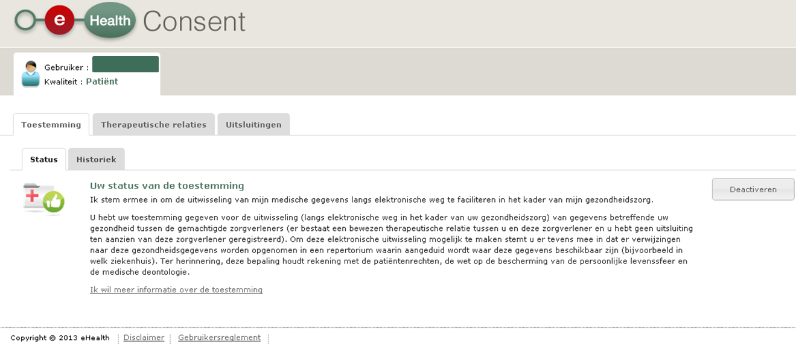
eHealthConsent

Slide 57
Geïnformeerde toestemming
Doelstelling 31/12/2015: 2.75 miljoen geregistreerde toestemmingen
15/03/2016: 2.991.344 geregistreerde toestemmingen
  www.patientconsent.be

Slide 58

www.patientconsent.be

Slide 59
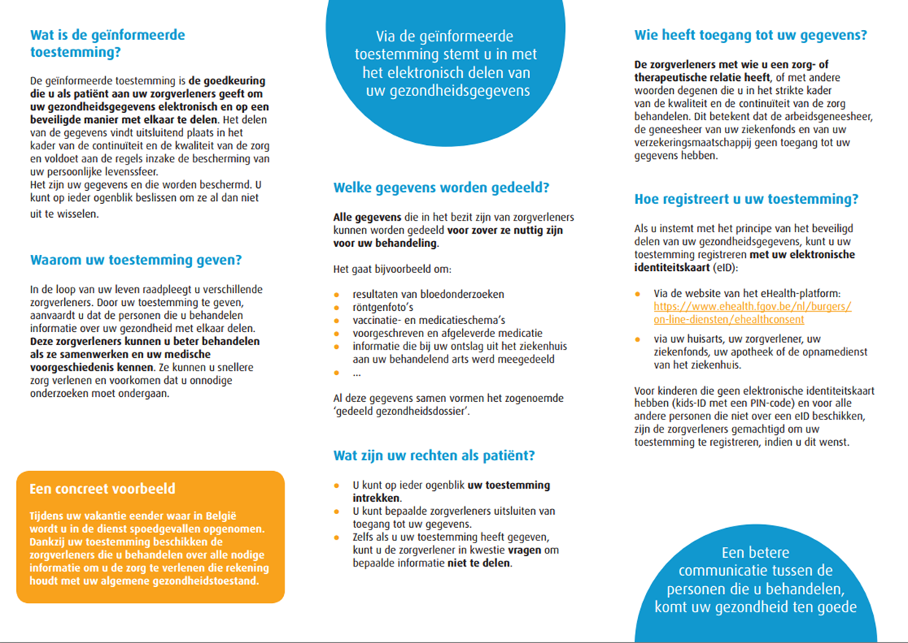
www.patientconsent.be/folder

Slide 60
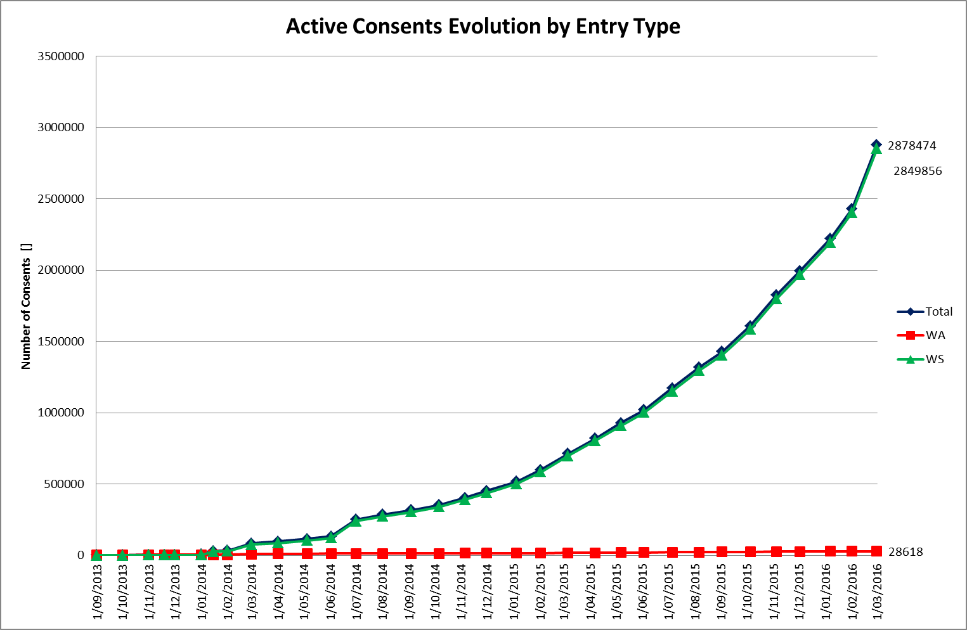

Slide 61
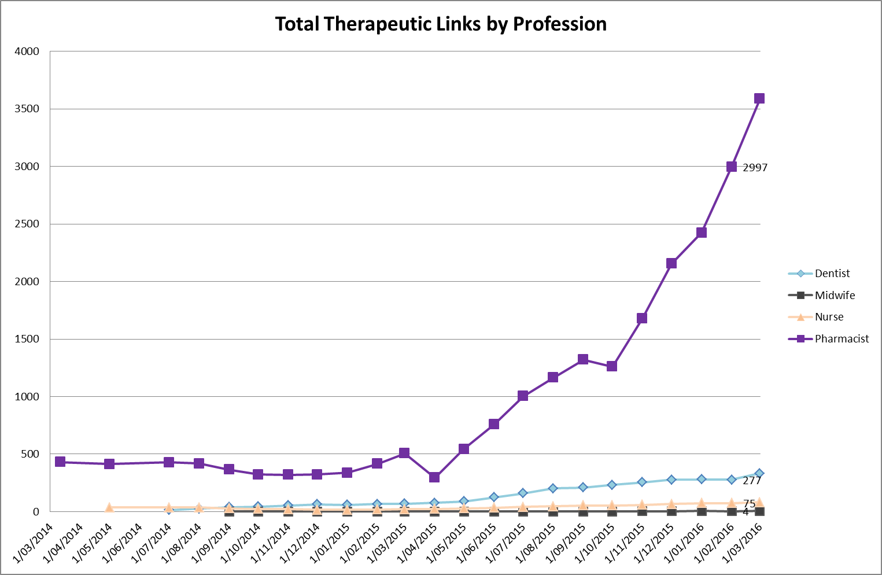

Slide 62
Digital Health Valley
Initiatief van de Ministers De Croo en De Block
Ambitie: België laten uitgroeien tot model inzake eGezondheid en mHealth
4 werkgroepen met stakeholders ivm mHealth
  ecosysteem en ondernemerschap
  toolbox
  interoperabiliteit en labeling
  financieringsmodel

Slide 63
Digital Health Valley
Timing
  januari/februari: vergaderingen per werkgroep
    analyse van problematiek
    zoeken naar oplossingen en aanleveren van ideeën
  maart: samenbrenging van ideeën uit de verschillende werkgroepen
  april/mei: uitwerking van conceptnota
  einde mei: afhandeling van de conceptnota binnen de plenaire werkgroep, met concrete actiepunten

Slide 64
Ecosysteem en ondernemerschap
4 fundamentele behoeften voor de eGezondheidsondernemingen in ontwikkeling
  behoefte aan een expertisebasis "world leading"
  behoefte aan kapitaal
  behoefte aan infrastructuur
  behoefte aan klanten

Slide 65
Ecosysteem en ondernemerschap
Enkele ideeën
  ‘build a story on the ecosystem’
    communicatie aan nationale ondernemingen
    promotie bij investeerders
    zorgen voor een aanwezigheid in het buitenland
  oprichting van een Belgische pool aan beheerders experten + eGezondheidsambassadeurs (zorgverleners/ziekenhuizen)
  innoverende netwerken bij de zorgverleners aanmoedigen
  focus op niche-activiteiten

Slide 66
Toolbox
Enkele ideeën
  oprichting van een gratis website die transparant en toegankelijk is voor het publiek met kwaliteitsvolle referentie-informatie
    ‘one start shop’ - uitgangspunt van de informatieopzoeking
    ‘facts & figures’ over de gezondheidszorg in België
    lijst met 'open data'-initiatieven en gegevensbanken inzake eGezondheid
    wizard voor certificatie met referenties
    wizard voor opzoeking initiatieven en organisaties voor de ondersteuning van nieuwe bedrijven
    duidelijke tabellen met vergelijkingen tussen verschillende landen/markten
    informatie over zorgverleners (met hun toestemming)
    informatie over subsidiemogelijkheden

Slide 67
Toolbox
Enkele ideeën
  organisatie van meetings tussen start-ups, overheidsinstanties, experten en de beroepswereld
    ‘the voice RIZIV’ – selectie van de beste start-ups eGezondheid en mHealth
    ‘validator’ & ‘maxi pitch’ – goedkeuring van de initiatieven van de start-ups eGezondheid door experten
  gebruik van de ervaring op het terrein
  ondersteuning van de experimenten inzake interoperabiliteit, standaarden en nieuwe ideeën
    hackathons & mini-labs
    implementatie van experimentmogelijkheden

Slide 68
Toolbox
Enkele ideeën
  communicatiecampagne naar het publiek toe met bijzondere aandacht voor
    zelfmanagement
    de digitale/technologische evolutie
    de noodzakelijke mentaliteitswijziging bij de zorgverleners en het publiek

Slide 69
Interoperabiliteit en labeling
Doelstellingen
  waarborgen dat gegevensstromen op basis van mHealth toepassingen vlot en veilig kunnen interageren met de software-omgevingen voor het beheren van elektronische patiëntdossiers (EMD’s en EPD’s) (technische en semantische interoperabiliteit, waarborgen van afdoende informatieveiligheid bij gegevensuitwisseling)
  nagaan hoe gebruikers van mHealth toepassingen (bvb via waarmerking) afdoende waarborgen kunnen hebben dat deze toepassingen voldoen aan de technische en semantische interoperabiliteitsvoorwaarden en aan de informatieveiligheidsvoorwaarden voor gegevensuitwisseling

Slide 70
Interoperabiliteit en labeling
Enkele ideeën
  er moet, bij gebruik in België, voor gezorgd worden dat de apps de relevante Kmehr-berichten vastgelegd door het eHealth-platform kunnen verzenden en ontvangen (SumEHR, Recip-e, …)
  dit kan nagekeken worden via de bestaande, aangepaste registratieprocedure (meer modulair, meer ondersteunend en meer continue evaluerend) en de publicatie van de modules waarvoor de apps in de mini-labs blijken te voldoen aan de interoperabiliteits- en informatieveiligheidsvoorwaarden
  dergelijke waarmerking van apps of modules van apps heeft tot doel de gebruikers te informeren over de conformiteit ervan met de interoperabiliteits- en informatieveiligheidsvoorwaarden

Slide 71
Interoperabiliteit en labeling
Enkele ideeën
  de interoperabiliteits- en informatieveiligheidsvoorwaarden voor de mobiele apps die bestemd zijn voor categorieën van gebruikers waarvoor specificaties vastgelegd zijn in het licht van de registratie van softwarepakketten (huisartsen, apothekers, tandartsen, thuisverplegenden, kinesisten) zijn best zoveel mogelijk identiek aan de voorwaarden vastgelegd voor deze pakketten
  de technische uitwerking van bepaalde voorwaarden (bv. de te gebruiken authenticatiemiddelen) kan wel verschillen
  in de mate dat een app communiceert met een specifieke toepassing, die bvb ter beschikking wordt gesteld door de aanbieder van de app, en de informatie door die specifieke toepassing wordt overgemaakt aan softwarepakketten, is het in de eerste plaats deze specifieke toepassing die aan de interoperabiliteitsvoorwaarden moet voldoen

Slide 72
Interoperabiliteit en labeling
Enkele ideeën
  ‘medical devices’ worden gewaarmerkt overeenkomstig de Europese regelgeving dienaangaande
    vandaag KB van 18 maart 1999, die de Europese Richtlijn heeft omgezet naar Belgisch recht
    deze Europese Richtlijn zal op korte termijn worden vervangen door een Europese Verordening met rechtstreekse werking in de Lidstaten van de EU
    er wordt verwacht dat een nieuwe Europese Verordening met rechtstreekse werking in de Lidsaten in juni 2016 zal gepubliceerd worden
    alle maatregelen die genomen worden inzake Belgische regelgeving voor apps die beschouwd worden als medical devices in de zin van de Europese regelgeving moeten daarmee in overeenstemming zijn
  de terugbetaling in België dient geregeld te worden door de bevoegde commissies binnen het RIZIV, dit zowel voor de eventuele vergoeding van de prestaties van de zorgverlener als voor de eventuele vergoeding van de aanschaf/gebruik van de apps

Slide 73
Financieringsmodel
Nog veel te onderzoeken en te regelen
  onderscheid tussen financiering van initiële ontwikkelingsinvestering en financiering van aanschaf/gebruik
  bij financiering door ziekteverzekering
    financiering van aanschaf (bvb op voorschrift) ? mits naleving van bepaalde voorwaarden (evidentie, kwaliteit, interoperabiliteit, informatieveiligheid, …)
    financiering per akte (bvb teleraadpleging)
    financiering via gebundeld pakket (conventiesysteem)
  bij financiering per akte
    nood aan traceringssysteem
    verplichte minimumduur van akte ?
    niveau van terugbetaling (oa vergeleken met bvb normale raadpleging)
  …

Slide 74


Slide 75
BEDANKT!
Vragen ?

